Slide 1
웹페이지 구축을 위한
Javascript
301.자바스크립트 시작하기
이호진

Slide 2



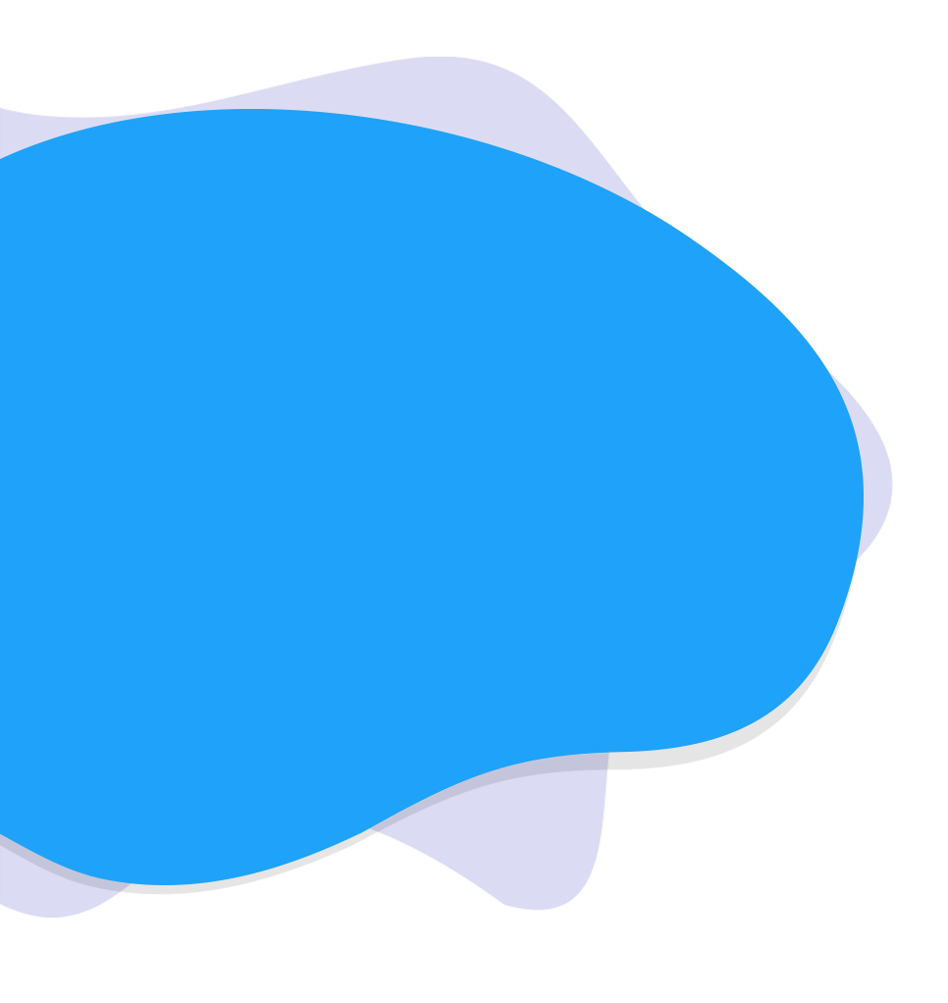

01[HTML+CSS+ JAVASCRIPT]
오류의종류

Slide 3
오류의 종류
오류의 종류
구문 오류(syntax error): 프로그램 실행 전에 발생하는 오류
예외(exception) 또는 런타임 오류(runtime error): 프로그램 실행 중에 발생하는 오류
구문 오류
console.log() 메소드를 입력할 때 마지막에 닫는 괄호를 입력하지 않아서 괄호가 제대로 닫히지 않은 경우의 예
괄호가 닫히지 않았다고 바로 알려주므로 해당 위치의 괄호를 제대로 닫아주면 오류를 해결
<script> // 프로그램 시작 확인 console.log("# 프로그램이 시작되었습니다!") // 구문 오류가 발생하는 부분 console.log("괄호를 닫지 않는 실수를 했습니다" </script>
함수 뒤에 괄호를 닫지 않음

Slide 4
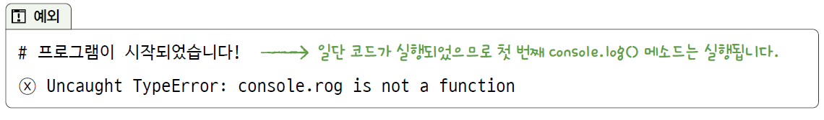
오류의 종류
오류의 종류
예외
console.log() 메소드를 입력할 때 마지막에 닫는 괄호를 입력하지 않아서 괄호가 제대로 닫히지 않은 경우의 예
console.rog() 줄을 읽는 순간 rog라는 식별자가 없어서 undefined인데, 이를 함수 호출 형태로 사용하니 “console.rog는 함수가 아니에요”라고 오류를 출력
오탈자 수정을 통해서 간단하게 해결: 오탈자를 고치는 것만으로는 해결할 수 없는 예외도 있음
<script> // 프로그램 시작 확인 console.log("# 프로그램이 시작되었습니다!") // 구문 오류가 발생하는 부분 console.rog("log를 rog로 잘못 입력했습니다") </script>
식별자를 잘못 입력
일단 코드가 실행되었으므로 첫 번째 console.log() 메소드는 실행됨

Slide 5
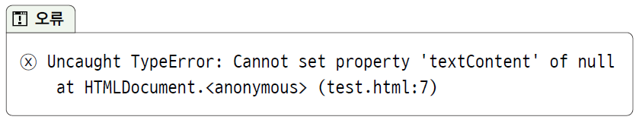
기본 예외 처리
기본 예외 처리
querySelector() 메소드로 추출된 문서 객체가 없는 경우 (소스 코드 8-1-1.html)
01 <body> 02 03 </body> 04 <script> 05 document.addEventListener('DOMContentLoaded', () => { 06 const h1 = document.querySelector('h1') 07 h1.textContent = '안녕하세요' 08 }) 09 </script>

Slide 6
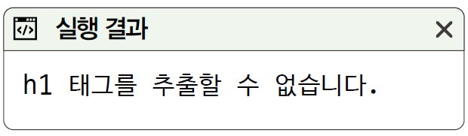
기본 예외 처리
기본 예외 처리
기본 예외 처리 소스 코드 8-1-2.html)
01 <body> 02 03 </body> 04 <script> 05 document.addEventListener('DOMContentLoaded', () => { 06 const h1 = document.querySelector('h1') 07 if (h1) { 08 h1.textContent = '안녕하세요’ 09 } else { 10 console.log('h1 태그를 추출할 수 없습니다.') 11 } 12 }) 13 </script>
h1이 존재하면 true로 변환되고, 존재하지 않으면 false로 변환됨

Slide 7
01[HTML+CSS+ JAVASCRIPT]
Final

Slide 8
고급 예외 처리
고급 예외 처리
try catch finally 구문을 사용해서 예외를 처리
try 구문 안에서 예외가 발생하면 더 이상 try 구문을 진행하지 않고 catch 구문을 실행
try { // 예외가 발생할 가능성이 있는 코드 } catch (exception) { // 예외가 발생했을 때 실행할 코드 } finally { // 무조건 실행할 코드 }
finally 구문은 필요한 경우에만 사용
<script> try { willExcept.byeBye() } catch (exception) { } </script>
예외를 발생

Slide 9
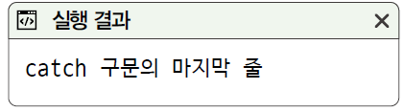
고급 예외 처리
고급 예외 처리
try catch 구문의 사용 (소스 코드 8-1-3.html)
01 <script> 02 try { 03 willExcept.byeBye() 04 console.log("try 구문의 마지막 줄") 05 } catch (exception) { 06 console.log("catch 구문의 마지막 줄") 07 } 08 </script>
위에서 예외가 발생하므로, 실행되지 않고catch 구문으로 이동

Slide 10
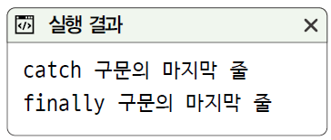
고급 예외 처리
고급 예외 처리
finally 구문 (소스 코드 8-1-4.html)
01 <script> 02 try { 03 willExcept.byeBye() 04 console.log("try 구문의 마지막 줄") 05 } catch (exception) { 06 console.log("catch 구문의 마지막 줄") 07 } finally { 08 console.log("finally 구문의 마지막 줄") 09 } 10 </script>
예외의 발생 여부와 상관 없이 무조건 실행됨
try 구문 내부에 있는 예외가 발생되는 코드를
지우고도 테스트 해볼 것

Slide 11
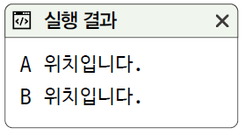
finally 구문을 사용하는 이유
예외 처리 구문 내부에서 return 사용하기(1) (소스 코드 8-1-5.html)
01 <script> 02 function test () { 03 try { 04 alert('A 위치입니다.') 05 throw "예외 강제 발생" 06 } catch (exception) { 07 alert('B 위치입니다.') 08 return 09 } 10 alert('C 위치입니다.') 11 } 12 13 // 함수를 호출합니다. 14 test() 15 </script>
throw 키워드로 예외를 강제로 발생시킴
자세한 내용은 378쪽 ‘예외 강제 발생’ 에서 학습

Slide 12
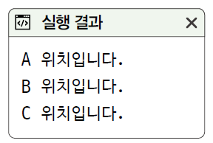
finally 구문을 사용하는 이유
예외 처리 구문 내부에서 return 사용하기(2) (소스 코드 8-1-6.html)
01 <script> 02 function test () { 03 try { 04 alert('A 위치입니다.') 05 throw "예외 강제 발생" 06 } catch (exception) { 07 alert('B 위치입니다.') 08 return 09 } finally { 10 alert('C 위치입니다.') 11 } 12 } 13 14 // 함수를 호출합니다. 14 test() 16 </script>
코드를 실행하면 예제(1)은 “A 위치입니다.”와 “B 위치입니다.”만 출력합니다. return 키워드를 사용해 함수를 벗어났으므로 “C 위치입니다.”라는 글자를 출력하지 않는 것
하지만 예제(2)는 “A 위치입니다.”, “B 위치입니다.”, “C 위치입니다.”를 모두 출력합니다. 이는 finally 구문을 반드시 실행한다는 특성 때문임

Slide 13
finally 구문을 사용하는 이유
4가지 키워드로 정리하는 핵심 포인트
구문 오류는 프로그램 실행 전에 발생하는 코드의 문법적인 문제로 발생하는 오류를 의미
예외는 프로그램 실행 중에 발생하는 모든 오류를 의미
예외 처리는 예외가 발생했을 때 프로그램이 중단되지 않게 하는 처리. 구문 오류는 예외 처리로 처리할 수 없음
try catch finally 구문은 try 구문 안에서 예외가 발생하면 catch 구문에서 처리하고, finally 구문은 예외 발생 여부와 상관없이 실행해야 하는 작업이 있을 때 사용

Slide 14
finally 구문을 사용하는 이유
확인 문제
다음 코드 중에서 구문 오류가 발생하는 코드는?
예외 처리 구문의 조합으로 옳지 않은 것 모두 찾기
① try { } catch (exception) { }
② try { } finally { }
③ try { } finally { } catch (exception) { }
④ try { } catch (exception) { }
①
②
<script> cons a = 10 console.log(a * a) </script>
<script> console.llog('안녕하세요') </script>
③
④
<script> const number = 10 consle.log(number() + number()) </script>
<script> const number = 20 console.log(number[20]) </script>

Slide 15
finally 구문을 사용하는 이유
확인 문제
다음 코드 중에서 try catch finally 구문으로 처리할 수 없는 코드는?
①
②
<script> error.error.error() </script>
<script> let array = [1, 2, 3, 4, 5] console.log (array[-100]) </script>
③
④
<script> let number = NEW Number(10) </script>
<script> let number = 20 number() </script>

Slide 16
01[HTML+CSS+ JAVASCRIPT]
예외객체

Slide 17
예외 객체
예외 객체
예외 객체(exception object): try catch 구문을 사용할 때 catch의 괄호 안에 입력하는 식별자. 아무 식별자나 입력해도 괜찮지만, 일반적으로 e나 exception이라는 식별자를 사용
예외 개체의 속성
try { } catch (exception) { }
예외 객체
속성 이름 | 설명
name | 예외 이름
message | 예외 메시지

Slide 18
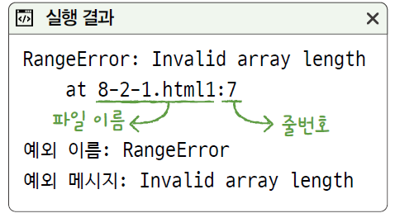
예외 객체
예외 객체
자바스크립트의 배열 크기가 한정되어 있기 때문에 배열을 너무 크게 선언하면 오류를 발생하는 것을 이용해 이를 예외 처리하고, 오류를 출력해보는 코드(자바스크립트의 배열 크기는 4,294,967,295까지 가능)
예외 정보 출력하기 (소스 코드 8-2-1.html)
01 <script> 02 try { 03 const array = new Array(999999999999999) 04 } catch (exception) { 05 console.log(exception) 06 console.log() 07 console.log(`예외 이름: ${exception.name}`) 08 console.log(`예외 메시지: ${exception.message}`) 09 } 10 </script>
파일 이름
줄 번호

Slide 19
예외 강제 발생
예외 강제 발생
예외를 강제로 발생시킬 때는 throw 키워드를 사용
자바스크립트 콘솔에서 throw 구문을 사용
// 단순하게 예외를 발생시킵니다. throw 문자열 // 조금 더 자세하게 예외를 발생시킵니다. throw new Error(문자열)
> throw '문자열' ⓧ Uncaught 문자열 > throw new Error('문자열') ⓧ Uncaught Error: 문자열 at 파일 이름:줄 번호

Slide 20
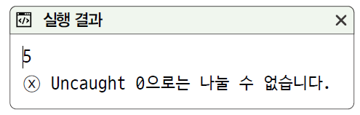
예외 강제 발생
예외 강제 발생
divide() 함수 예시: 함수 내부에는 0으로 나눌 때 ‘0으로는 나눌 수 없습니다’라는 오류를 발생하도록 작성
예외 강제로 발생시키고 잡기 (소스 코드 8-2-2.html)
01 <script> 02 function divide(a, b) { 03 if (b === 0) { 04 throw '0으로는 나눌 수 없습니다.' 05 } 06 return a / b 07 } 08 09 console.log(divide(10, 2)) 10 console.log(divide(10, 0)) 11 </script>

Slide 21
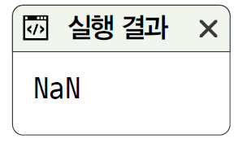
예외 강제 발생
예외 강제 발생
예외를 강제로 발생시키기 소스 코드 (8-2-3.html)
자바스크립트는 undefined와 NaN이라는 값이 있어서 다른 프로그래밍 언어에 비해서 예외를 많이 발생하지는 않음
그렇기 때문에 사용자에게 함수를 잘못 사용했다는 것을 강제로라도 인지시켜줄 필요가 존재함
01 <script> 02 function test(object) { 03 console.log(object.a + object.b) 04 } 05 06 test({}) 07 </script>

Slide 22
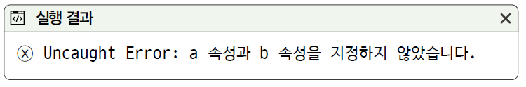
예외 강제 발생
예외 강제 발생
예외를 강제로 발생시켜서 사용 유도하기 (소스 코드 8-2-4.html)
이렇게 코드를 작성하면 사용자가 코드의 문제점을 인지하고 해결할 수 있음
01 <script> 02 function test(object) { 03 if (object.a !== undefined && object.b !== undefined) { 04 console.log(object.a + object.b) 05 } else { 06 throw new Error("a 속성과 b 속성을 지정하지 않았습니다.") 07 } 08 } 09 10 test({}) 11</script>

Slide 23
01[HTML+CSS+ JAVASCRIPT]
확인문제

Slide 24
확인문제
2가지 키워드로 정리하는 핵심 포인트
예외 객체는 예외와 관련된 정보를 담은 객체를 의미
throw 구문은 예외를 강제로 발생시킬 때 사용하는 구문

Slide 25
확인문제
확인 문제
다음 중 예외를 강제로 발생시킬 때 사용하는 키워드는?
① raise ② exception ③ trigger ④ throw
다음 중에서 예외 객체를 e라는 변수로서 추출하는 방법으로 옳은 것은?
①
②
<script> try { } catch (e) { } </script>
<script> try (e) { } catch { } </script>
③
④
<script> try { } catch { const e = this.exception } </script>
<script> try { } catch as e { } </script>

Slide 26
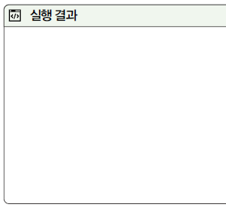

확인문제
확인 문제
다음 코드의 실행 결과를 예측해보기
<script> try { console.log('try 구문입니다’) const array = ['사과', '바나나', '귤’] array.forEach(() => { throw '예외를 강제로 발생시킵니다’ }) } catch (e) { console.log('catch 구문입니다’) } finally { console.log('finally 구문입니다’) } </script>

